Slide 1
유아용품쇼핑몰
적기배송 및
고객 맞춤 상품 추천을 통한 매출 증대
A2김정원 김주연 이무동 이우철 인바다
POSCO AI, BIGDATA ACADEMY 19

Slide 2

Part 1
추진배경

Slide 3
Part 1
추진배경
유아용품시장과 기업의 현 위치
출처 : 통계청
출처 : 통계청, 하나금융투자
출산율 하락으로 인해
유아용품시장 판매량 감소
온라인 시장 규모가 급속한 증가로대형 유통사들과 경쟁 심화
온라인 주문상품 배송 지연으로
고객 불만 증가, 매출 증가율 감소
“ 독보적인 시장 경쟁력을 갖추어 재구매율을 높이고, 물품 적기 배송을 통한 매출 증대 ”

Slide 4

Part 2
현황 및 개선기회

Slide 5



Part 2
현황 및 개선기회
유아용품 쇼핑몰의 현황과 개선기회
1. 유아 특성에 따른 제품 추천 미흡
2. 낮은 재구매율
3. 높은 배송 불만족도읺
고객들의 자녀에 대한 정확한 발달 상태 데이터가 부족하여 고객 맞춤 추천 불가능
물품들의 재구매율이 낮아 고객 이탈로 이어질 우려가 있음
주력품목의 주문 증가로 인해 고객들의 배송 불만족도 증가
[ AI 유아 용품 추천 서비스 ]
[ 정기배송서비스]
[ 로켓배송]
아이 발육 상태에 맞는 추천 서비스 제공
0~24개월 대상 인기 상품 샘플 제공
해당 서비스의 고객 만족도 높음.
주기적으로 사는 상품들을 자동으로 결제하고 원하는 날짜에 배송
지역별 24곳에 유통기지를 설치하여 로켓배공 서비스 제공 가능
-> 고객 맞춤형 추천 서비스 제공
-> 정기배송서비스
-> 지역별 유통기지 건설
목표
매출액 25% 향상 ( 맞춤상품 구매율 및 재구매율 30% 증대, 고객 이탈률 30% 감소 )

Slide 6

Part 3
데이터 분석 계획

Slide 7
Part 3
데이터분석계획
데이터 특성 확인 및 정제
데이터 구성
데이터명 | 데이터 설명 | 변수 | 행
Sales_data.csv | 유아용품 판매 데이터 | 7 | 199,999
Member_data.csv | 고객 정보 데이터 | 8 | 81,360
Product_data.csv | 제품 데이터 | 4 | 3,048
데이터 전처리
결측값 처리
이상값 처리
파생변수 생성
Member_data.csv
데이터 0.33%가 결측
분석에서 제외
Product_data.csv
물품판매량, 제품단가에서 이상값 발견
분석 목적에 따라 추후 포함 여부 결정
Sales_data.csv
Age_range(구매시 자녀 월령 범주화), 배송기간, 배송준비기간
Member_data.csv
재구매횟수, 총구매금액, 총결제금액, 최근구매일, 휴면계정여부, 최근성점수, 행동빈도점수, 구매금액점수, 고객등급
Sales_data.csv
구매시 월령 데이터에서 15.92%가 결측.
분석에서 제외
Sales_data.csv
구매금액, 결제금액 4,000 여건의 이상값 발견
음수값은 제거
Product_data.csv
물품별 재구매횟수, 물품별 재구매비율, 기간별 재구매횟수, 기간별 재구매비율, 기간별 재구매평균금액

Slide 8
Part 3
데이터분석계획
데이터 분석 목적 및 분석 유형
목적 | 분석 유형 | 주요 내용
기존 고객 이탈 방지 | 탐색적 자료 분석 (히스토그램, 파이차트) | - 월별, 요일별 구매건수 및 결제금액 시각화 - 고객 유입경로 및 거주지역 비율 시각화 - 고객 이탈률, 상품 재구매율 등 고객 현황 확인
재구매율 증대 | 탐색적 자료 분석 (막대 그래프) | - 주력 물품 재구매 주기 시각화
 | RFM 분석 | - 최근성(R), 행동빈도(F), 구매액(M)의 가중치 합을 기준으로 자사 고객 등급 분류
 | KNN | 고객들의 특정 제품 구매 여부, 구매 횟수 등의 기준으로 군집화 및 시각화 군집별 고객들의 특성 파악
분석 기반 고객 맞춤형 추천 상품 서비스 제공 | 탐색적 자료 분석 (히스토그램, 파이차트) | 성별, 결혼여부, 연령, 결제등록카드, 자녀여부 비율을 시각화하여 회원 특성 확인 주 회원, 주력 판매 상품 등 자사 현황 확인
 | 연관규칙 ( 장바구니 분석) | 장바구니 분석을 통해 물품간 연관 규칙 도출 특정 물품들의 수요예측을 통해 연관성이 높다고 판단된 상품 마케팅 시행
재고 관리 및 적기 배송으로 고객 불만족 감소 | 탐색적 자료 분석 (히스토그램, 파이차트) | 전체 고객 배송 불만족율 시각화 물품 대분류별 매출액 합산을 시각화 하여 매출 주력 상품 확인
 | 시계열 자료 분석 | 배송 리드타임과 상품별 매출 간 연관성 확인 및 판매량 top3 시계열 시각화 배송 리드 타임 기반 추후 유통기지 설립 위치 제안 배송 리드 타임 기반 배송 불만족율 분석

Slide 9
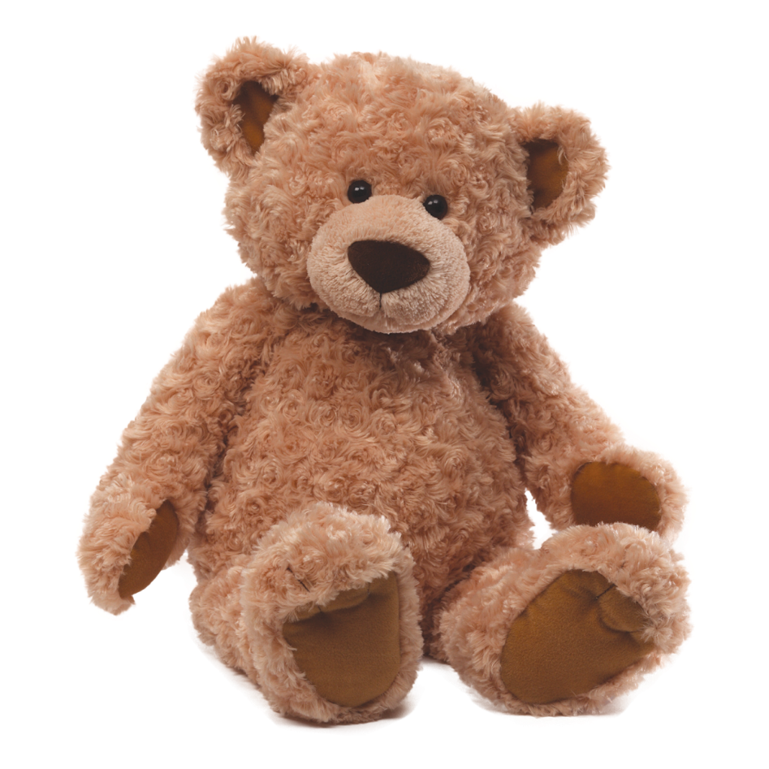
Part 4
데이터 분석결과

Slide 10
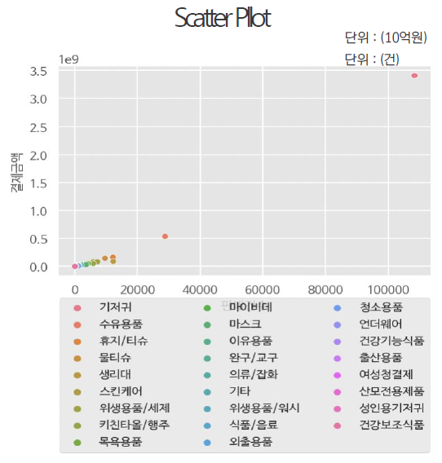

Part 4
데이터 분석결과
데이터 탐색을 통한 분석 방향성 지정
고객 총 재구매율
고객 총 이탈률
배송 불만족율
낮은 재구매율 원인 파악 및 개선 필요
높은 이탈률 원인 파악 및 개선 필요
증가된 배송 불만족율 감소를 목적으로 분석 진행 필요
물품별 구매 건수 및 결제 금액 산포도
기저귀
기저귀의 매출액은
34억으로 총 매출액의 79.5%를 차지하므로 기저귀를 중심으로
위에서 언급한 분석을 진행
구매건수

Slide 11
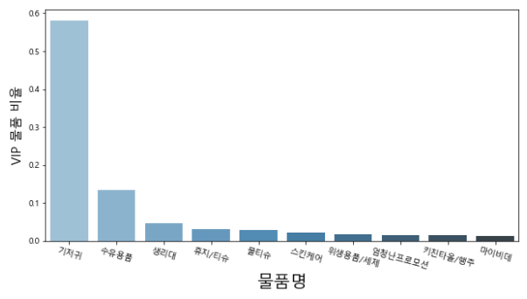
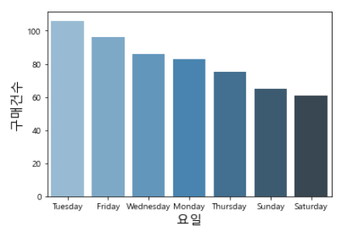
Part 4
RFM분석을 통한 고객 등급 분류
< 고객 등급 분류 결과 >
< 기저귀 유기농 제품 비율 >
grade | 고객수(명) | 고객수퍼센트 | 구입액퍼센트
VIP | 15850 | 0.195 | 0.630
GOLD | 15033 | 0.185 | 0.178
SILVER | 17645 | 0.217 | 0.103
FAMILY | 15268 | 0.188 | 0.057
FRIEND | 17564 | 0.216 | 0.032
VIP 유기농 기저귀
구매 비율 높음
RFM분석을 통해 VIP로 분류된 20%의 고객이 전체 매출 63%를 차지하고 있음을 알 수 있음
일반제품
유기농제품
< VIP 물품 구매 비율 TOP10 >
< 요일별 VIP 유기농 기저귀 구매건수 >
VIP 유기농 기저귀
화, 금 구매 비율 높음
기저귀가 58.04%로 기저귀가 가장 큰 비율을 차지하고 있음
1등급 고객을 대상으로 유기농을 중심으로 프리미엄 전략 마케팅을 시행하여 구매율을 유지시켜야함

Slide 12
분석결 - 연관분석을 통한 상품 추천
Part 4
데이터 분석결과
연관분석을 통한 상품 추천
선 구매상품 | 후 구매상품 | 지지도 | 신뢰도 | 향상도
목욕용품(그린핑거) | 스킨케어(그린핑거) | 0.157 | 0.317 | 1.611
기저귀(하기스) | 물티슈(하기스) | 0.098 | 0.331 | 1.424
기저귀(하기스) | 생리대(좋은느낌) | 0.063 | 0.259 | 1.386
생리대(좋은느낌) | 휴지/티슈(크리넥스) | 0.056 | 0.241 | 1.293
이유용품(더블하트) | 수유용품(더블하트) | 0.034 | 0.417 | 1.047
2. 장바구니 분석
1. 구매이력 분석
선 구매상품 | 후 구매상품 | 지지도 | 신뢰도 | 향상도
목욕용품(그린핑거) | 스킨케어(그린핑거) | 0.157 | 0.317 | 1.611
기저귀(하기스) | 물티슈(하기스) | 0.098 | 0.331 | 1.424
기저귀(하기스) | 생리대(좋은느낌) | 0.063 | 0.259 | 1.386
생리대(좋은느낌) | 휴지/티슈(크리넥스) | 0.056 | 0.241 | 1.293
이유용품(더블하트) | 수유용품(더블하트) | 0.034 | 0.417 | 1.047
선 구매상품 | 후 구매상품 | 지지도 | 신뢰도 | 향상도
목욕용품(그린핑거) | 스킨케어(그린핑거) | 0.157 | 0.317 | 1.611
기저귀(하기스) | 물티슈(하기스) | 0.098 | 0.331 | 1.424
기저귀(하기스) | 생리대(좋은느낌) | 0.063 | 0.259 | 1.386
생리대(좋은느낌) | 휴지/티슈(크리넥스) | 0.056 | 0.241 | 1.293
이유용품(더블하트) | 수유용품(더블하트) | 0.034 | 0.417 | 1.047
향상도>1 = 두 상품군 사이에 양의 연관성 존재
장바구니 분석에 활용하는 품목 그룹 확인
선 구매상품 | 후 구매상품 | 지지도 | 신뢰도 | 향상도
목욕용품(그린핑거) | 스킨케어(그린핑거) | 0.157 | 0.317 | 1.611
기저귀(하기스) | 물티슈(하기스) | 0.098 | 0.331 | 1.424
기저귀(하기스) | 생리대(좋은느낌) | 0.063 | 0.259 | 1.386
생리대(좋은느낌) | 휴지/티슈(크리넥스) | 0.056 | 0.241 | 1.293
이유용품(더블하트) | 수유용품(더블하트) | 0.034 | 0.417 | 1.047
선 구매상품 | 후 구매상품 | 지지도 | 신뢰도 | 향상도
목욕용품(그린핑거) | 스킨케어(그린핑거) | 0.157 | 0.317 | 1.611
기저귀(하기스) | 물티슈(하기스) | 0.098 | 0.331 | 1.424
기저귀(하기스) | 생리대(좋은느낌) | 0.063 | 0.259 | 1.386
생리대(좋은느낌) | 휴지/티슈(크리넥스) | 0.056 | 0.241 | 1.293
이유용품(더블하트) | 수유용품(더블하트) | 0.034 | 0.417 | 1.047
브랜드 | 상품 품목
하기스 | 기저귀, 물티슈
좋은느낌 | 생리대
그린핑거 | 목욕용품, 스킨케어, 물티슈, 외출용품
더블하트 | 이유용품, 수유용품, 위생용품/세제, 출산용품
크리넥스 | 휴지/티슈, 마스크, 키친타올/행주, 위생용품/워시, 마이비데
기타 | 성인용기저귀, 외출용품, 완구/교구, 의류/잡화, 식품/음료, 청소용품
매출액의 대부분을 차지하고 있는 기저귀와 물티슈와의 거래 관련성을 확인할 수 있었으므로 기저귀 구매시 물티슈를 추천에서 구매율 향상 기대
지지도(support) = 전체 거래 중 A와 B가 동시에 포함될 확률
신뢰도(confidence) = 품목 A를 구매했을 때, 품목 B를 추가로 구매할 확률
향상도(lift) = 전체 거래 중 A를 구매했을 때 B도 동시에 구매할 확률
향상도가 1인 거래데이터를 바탕으로 선 구매상품 구매시 관련 후 구매상품 추천하여 구매 유도

Slide 13
Part 4
데이터 분석결과
이탈률
고객유형에 따른 이탈률
VIP는 rfm분석으로 도출하였음.
WHY?
VIP 외 고객의 이탈률 91%으로 굉장히 높음
3000원으로 구입 가능한
프로모션 제품만 구입 후 이탈
프로모션으로 유입된 고객을 재구매로 이끌어내지 못함 > 유료정기구독서비스 한달 무료 제공하여 구입 유도

Slide 14
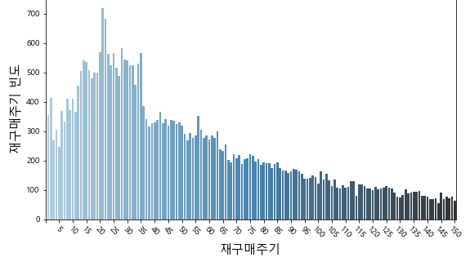
Part 4
데이터 분석결과
재구매율 증대를 위한 상품 재구매 주기 분석
재구매주기
재구매율
< 기저귀 재구매 주기 빈도 >
< 매출 상위 3개 품목 구매주기에 따른 재구매율 >
상품이름 | 구매주기(일) | 재구매율 | 구매주기 내 재구매율
기저귀 | 20 | 0.437 | 0.119
수유용품 | 10 | 0.268 | 0.038
생리대 | 30 | 0.246 | 0.078
* 재구매율 = 재주문량 / 전체판매량
* 구매주기내재구매율 = 구매주기내재주문량 / 전체판매량
재구매율과 구매주기 내 재구매율 모두 낮은 수치를 보임
구매주기 내 재구매율을 증가시켜 전체적 재구매 횟수 증가 효과를 기대함
정기구매 유도를 위한 전략이 필요
재구매가 약 20일 주기로 이루어짐
재구매주기가 증가할수록 재구매주기 빈도가 감소함을 볼 수 있음
재구매가 재구매주기 내에 이루어지도록 대책 필요
재구매율 증대를 위해 구매주기 내에 재주문을 위한 정기배송서비스 도입

Slide 15
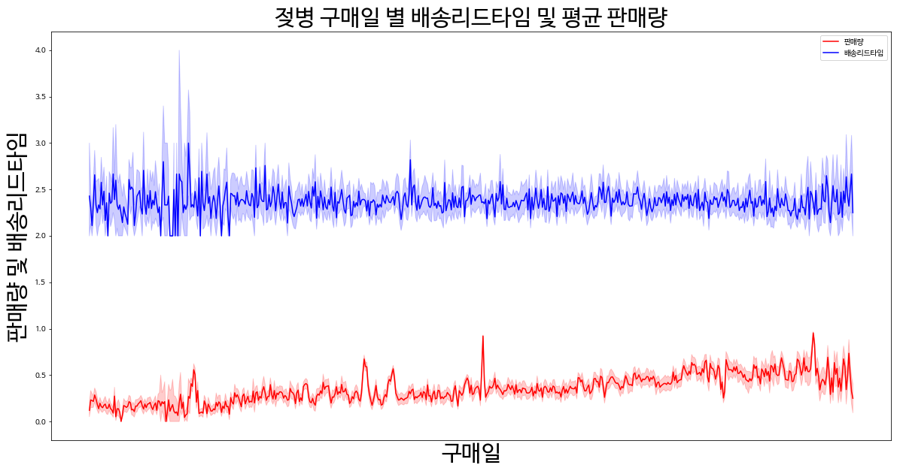
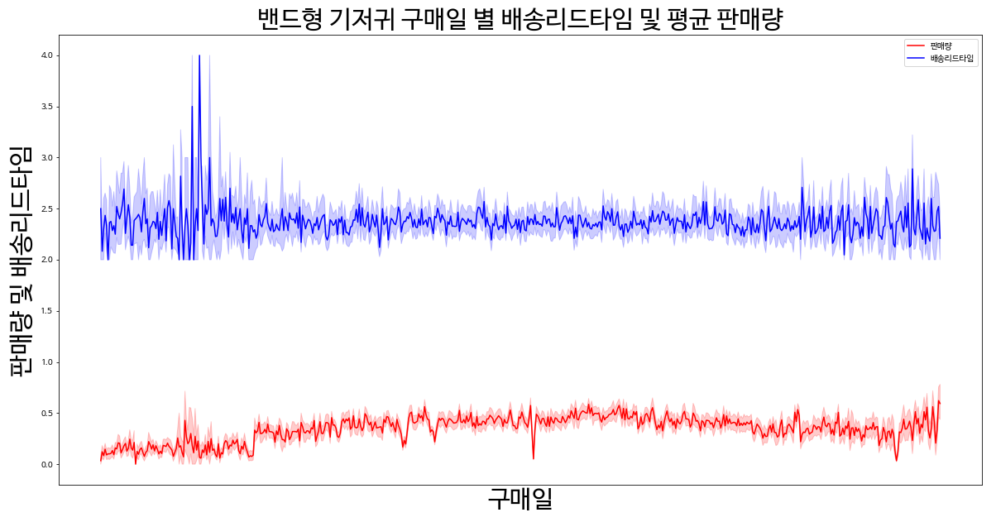

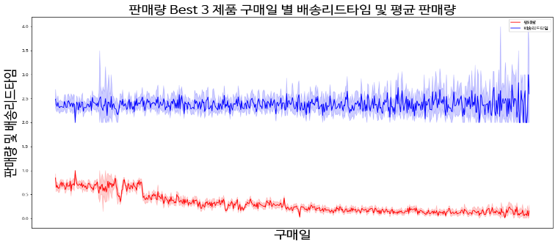
Part 4
데이터 분석결과
배송리드타임, 판매액 시계열분석
판매량 TOP2 기저귀(밴드형, 팬티형), 젖병 대상으로
[ 구매일에 따른 배송리드타임, 판매액 시계열분석 ]
배송리드타임(일)
판매액(원)
배송리드타임 안정화
판매액 증가
젖병
배송리드타임과 판매액은 양의 상관관계를 가짐
배송리드타임 안정화
판매액 증가
밴드형 기저귀
판매액 증가를 위해
팬티형 기저귀의
배송 리드타임의 관리가 필요
팬티형 기저귀
배송리드타임 불안정화
판매액 감소

Slide 16

Part 5
개선 및 적용방안

Slide 17




Part 5
개선안
고객 맞춤형 상품 추천 서비스
장바구니 추가 시 상품 추천 서비스
기대효과
장바구니에 담았을 때, 가장 연관성이 높은 제품 추천.
판매량 1위인 기저귀 구매 시 동일 브랜드의
베이비 용품에서의 추가 매출 기대.
향상도가 1보다 큰 거래데이터를 사용하여 선행 물품 구매시 후행 물품 추천
고객들의 효율적인 제품 선택 및 구매를 도와줌.
구매한 상품의 연관성이 높은 제품 추천은 추가상품 구매로 이어질 가능성이 높으므로 매출 증가.
신생아 및 유아들의 발육상태 데이터를 제공받아 잠재적 고객에 대한 고객 맞춤 데이터 확보 가능.
아이 발육 상태 및 고객 취향에 맞춘 자동 상품 추천
아이 발육 상태 데이터 입력 시, 아이체형, 발육 상태 등에 따라 맞춤형 제품 추천
신생아 및 유아들의 라이프 사이클 별 가장 인기 있는 제품과 실제 사용 후기 맞춤 정보 제공
장바구니 추천 서비스와 아이 발육 맞춤 자동 상품 추천 서비스를 통한 매출 증대

Slide 18




Part 5
개선안
정기 배송 서비스
정기 배송 서비스
정기 배송 서비스 이용 절차
기저귀 제품 한정 정기 배송 서비스 도입
사이트 접속 및
회원가입
기저귀 상품 검색
정기배송서비스 신청
Y
N
한달 무료이벤트 제공
단일 제품 구매
신규회원 한달 무료 이벤트 제공
원하는 배송 주기 설정가능
20일 이내 재구매 및 정기 배송 서비스 가입 시 혜택 제공
기대효과
전체 매출 1위인 기저귀 제품 자동 정기 구매하도록 유도
고객의 재구매율 증대 및 기존 고객 이탈률 감소 기대
기저귀 외 상품 배송비 무료
일반 구매보다 10% 할인
기저귀 제품 한정 정기 배송 서비스를 통해 재구매율 증대 및 이탈률 감소

Slide 19
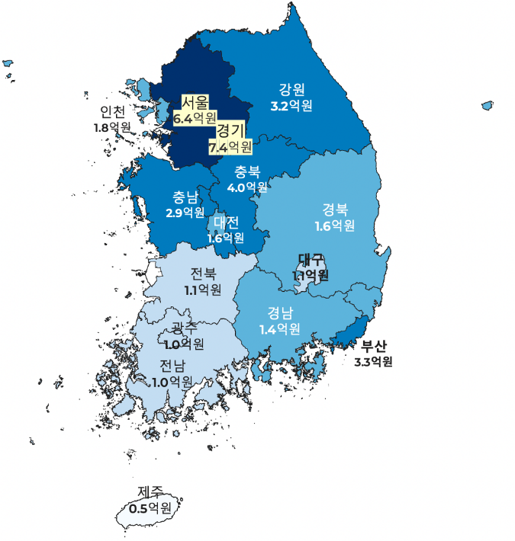
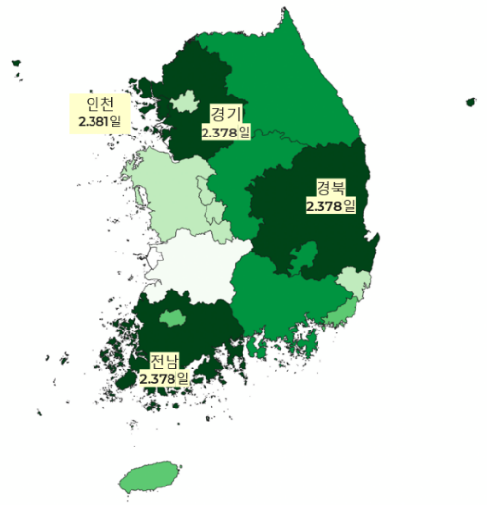
Part 5
개선 및 적용방안
유통기지 추가 건설
유통기지 추가 건설
지역별 결제금액 시각화
지역별 배송리드타임 시각화
배송 리드타임이 증가할수록 매출이 감소
배송 리드타임이 비교적 긴 인천, 경기, 경북, 전남에 유통기지 건설
서울, 경기에서 가장 많은 매출과 전남, 광주, 대구에서 가장 적은 매출이 발생함을 확인
기대효과
고객들의 배송 만족도 상승
배송 리드타임이 줄어들수록 전체 매출 상승 기대
지역별 매출액이 가장 적고 배송리드타임이
비교적 긴 전남과 대구,경북 지역에 잠재 고객
유치 가능성 증가
지역별 배송리드타임과 결제금액 시각화 자료를 통한 잠재 고객 유치 및 매출 증대

Slide 20
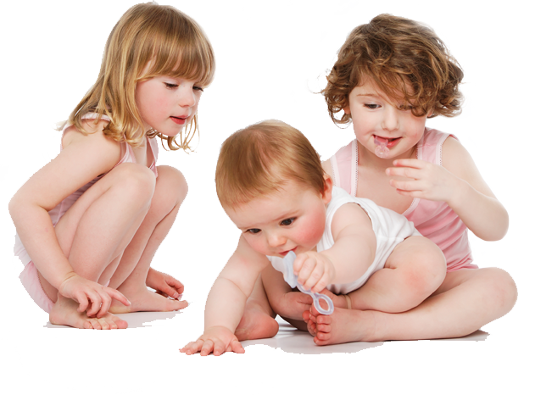
Part 6
시연 영상

Slide 21
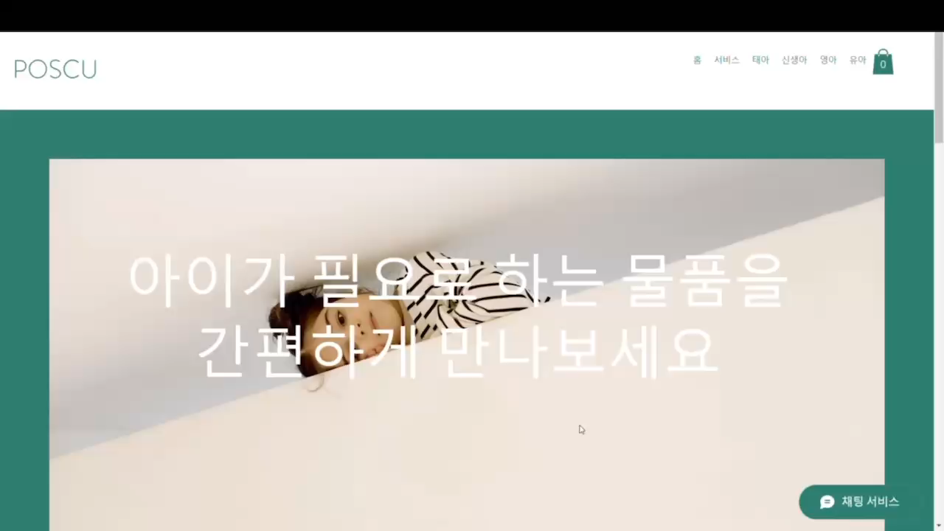
Part 6
시연

